Slide 1

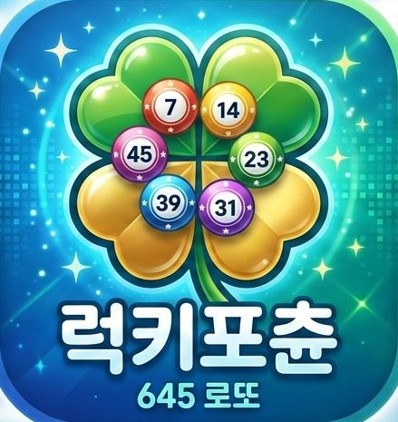
23
23
31
31
23
23
14
14
23
23
23
23
7
7
42
42
럭키찬스
럭키찬스
645
645

Slide 2
23
31
23
14
23
23
7
42
Lucky Chance
645

Slide 3
23
31
23
14
23
23
7
42
ラッキーチャンス
645

Slide 4
23
31
23
14
23
23
7
42
ลักกี้ แชนซ์
645

Slide 5
23
31
23
14
23
23
7
42
幸运机会
645

Slide 6
23
23
31
31
23
23
14
14
23
23
23
23
7
7
42
42
럭키찬스
럭키찬스
645
645

Slide 7
23
31
23
14
23
23
7
42
Lucky Chance
645

Slide 8
23
31
23
14
23
23
7
42
ラッキーチャンス
645

Slide 9
23
31
23
14
23
23
7
42
ลักกี้ แชนซ์
645

Slide 10
23
31
23
14
23
23
7
42
幸运机会
645

Slide 11
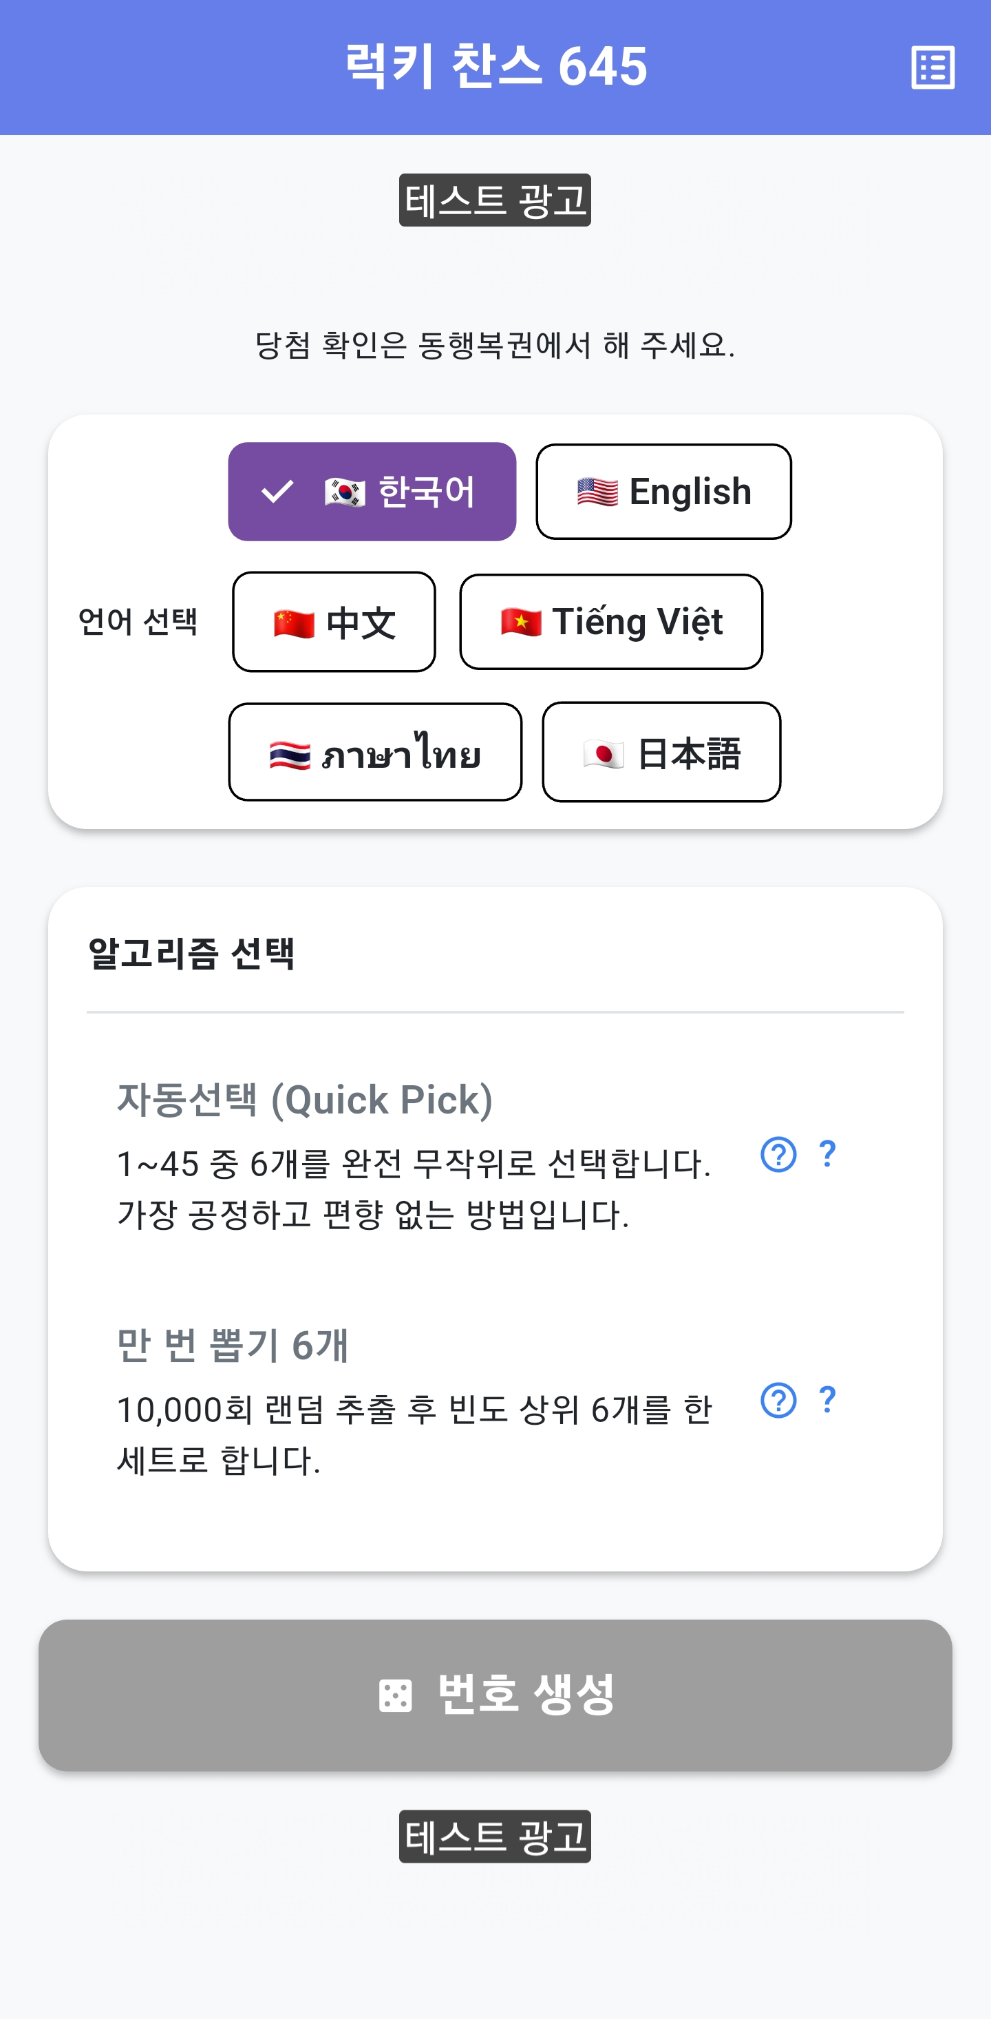
로또 번호 생성기
23
23
31
31
23
23
14
14
23
23
23
23
7
7
42
42
럭키찬스
럭키찬스
645
645

Slide 12
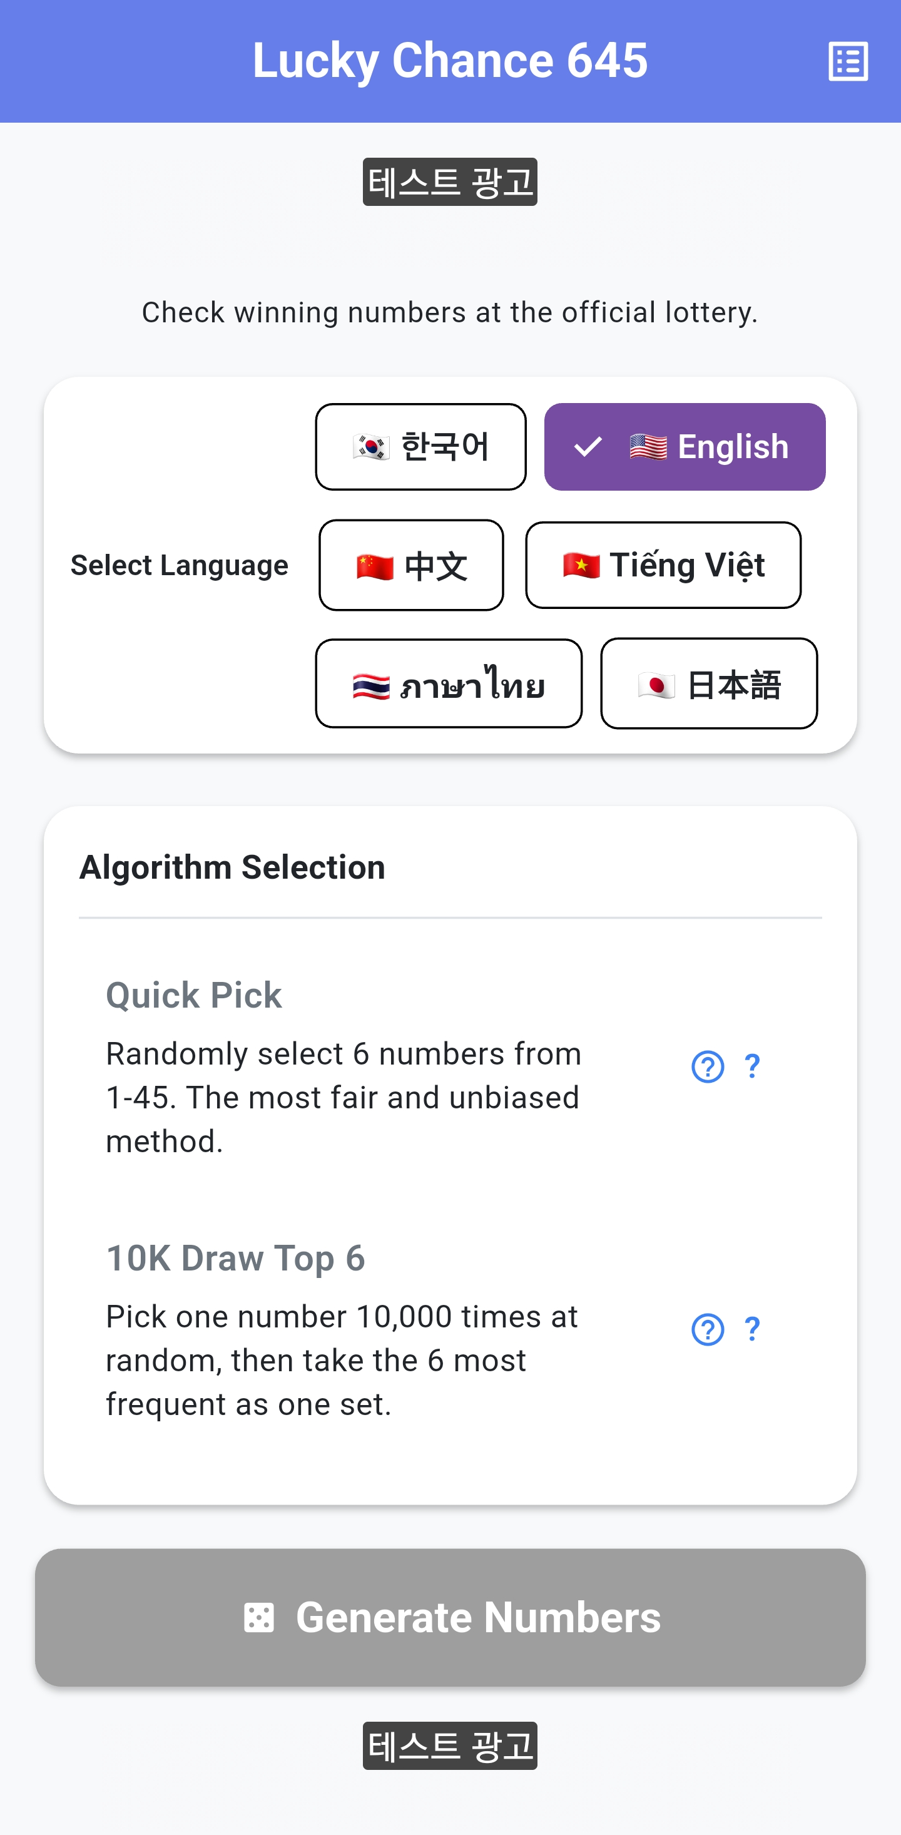
Korean Lottery Number Generator
23
23
31
31
23
23
14
14
23
23
23
23
7
7
42
42
Lucky Chance
645
645

Slide 13
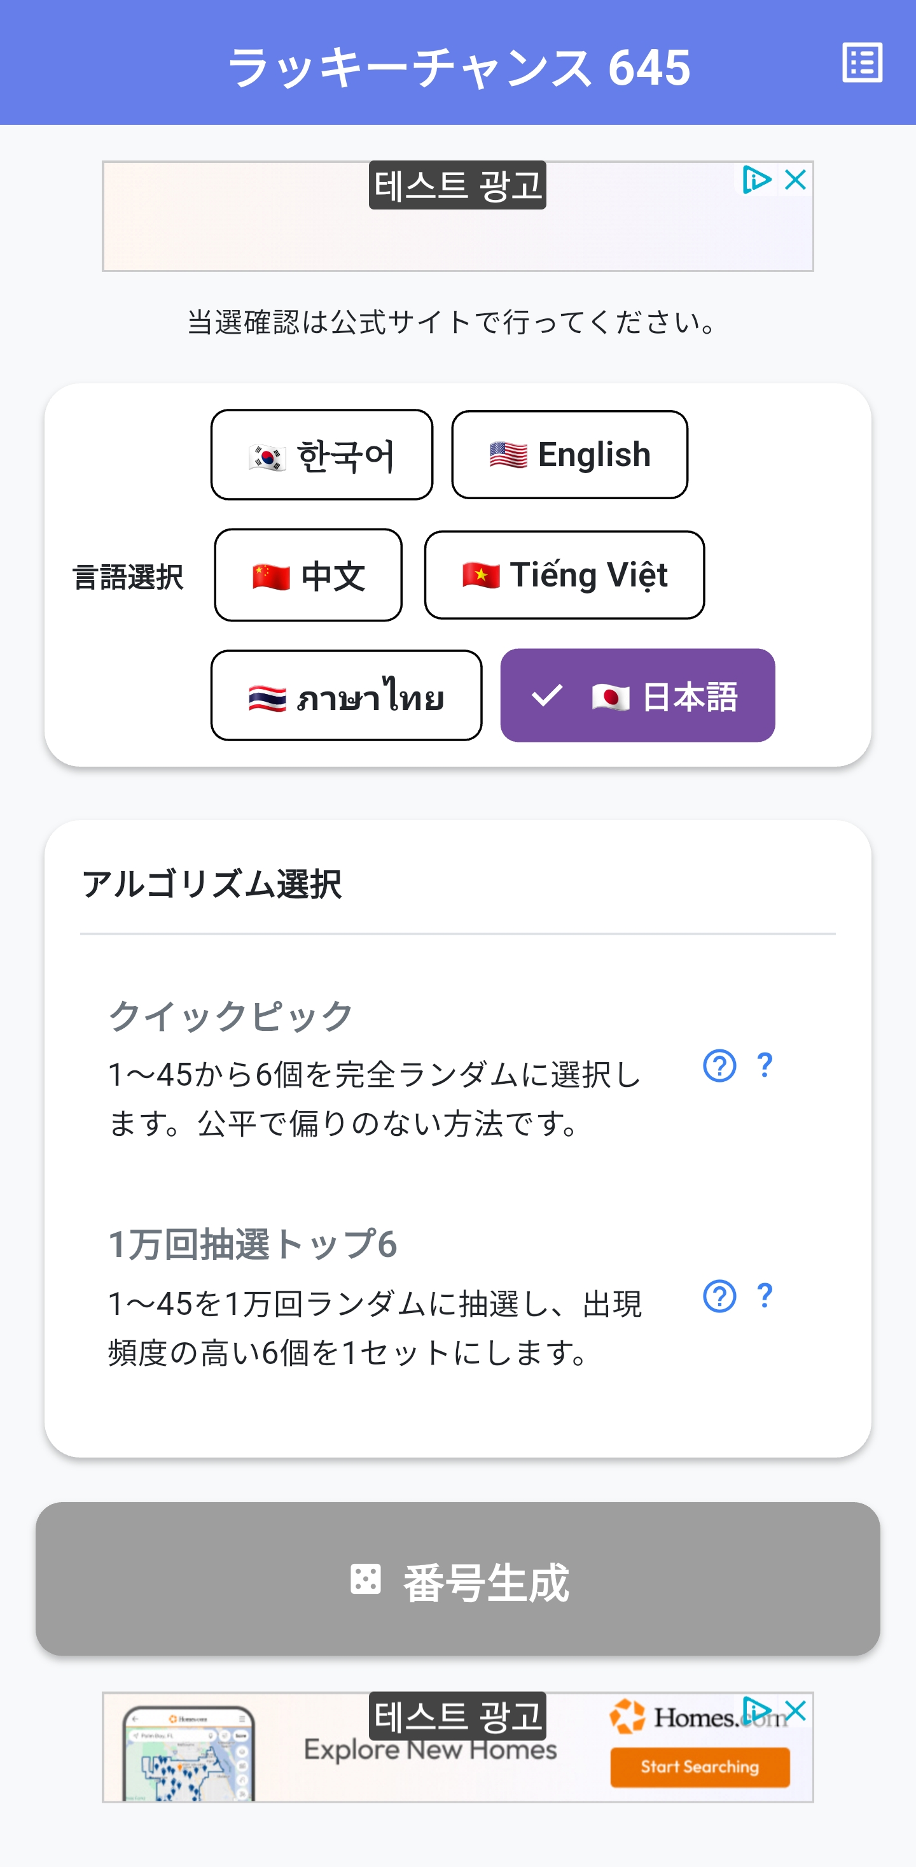
韓国ロト番号生成機
23
23
31
31
23
23
14
14
23
23
23
23
7
7
42
42
ラッキーチャンス
645
645

Slide 14
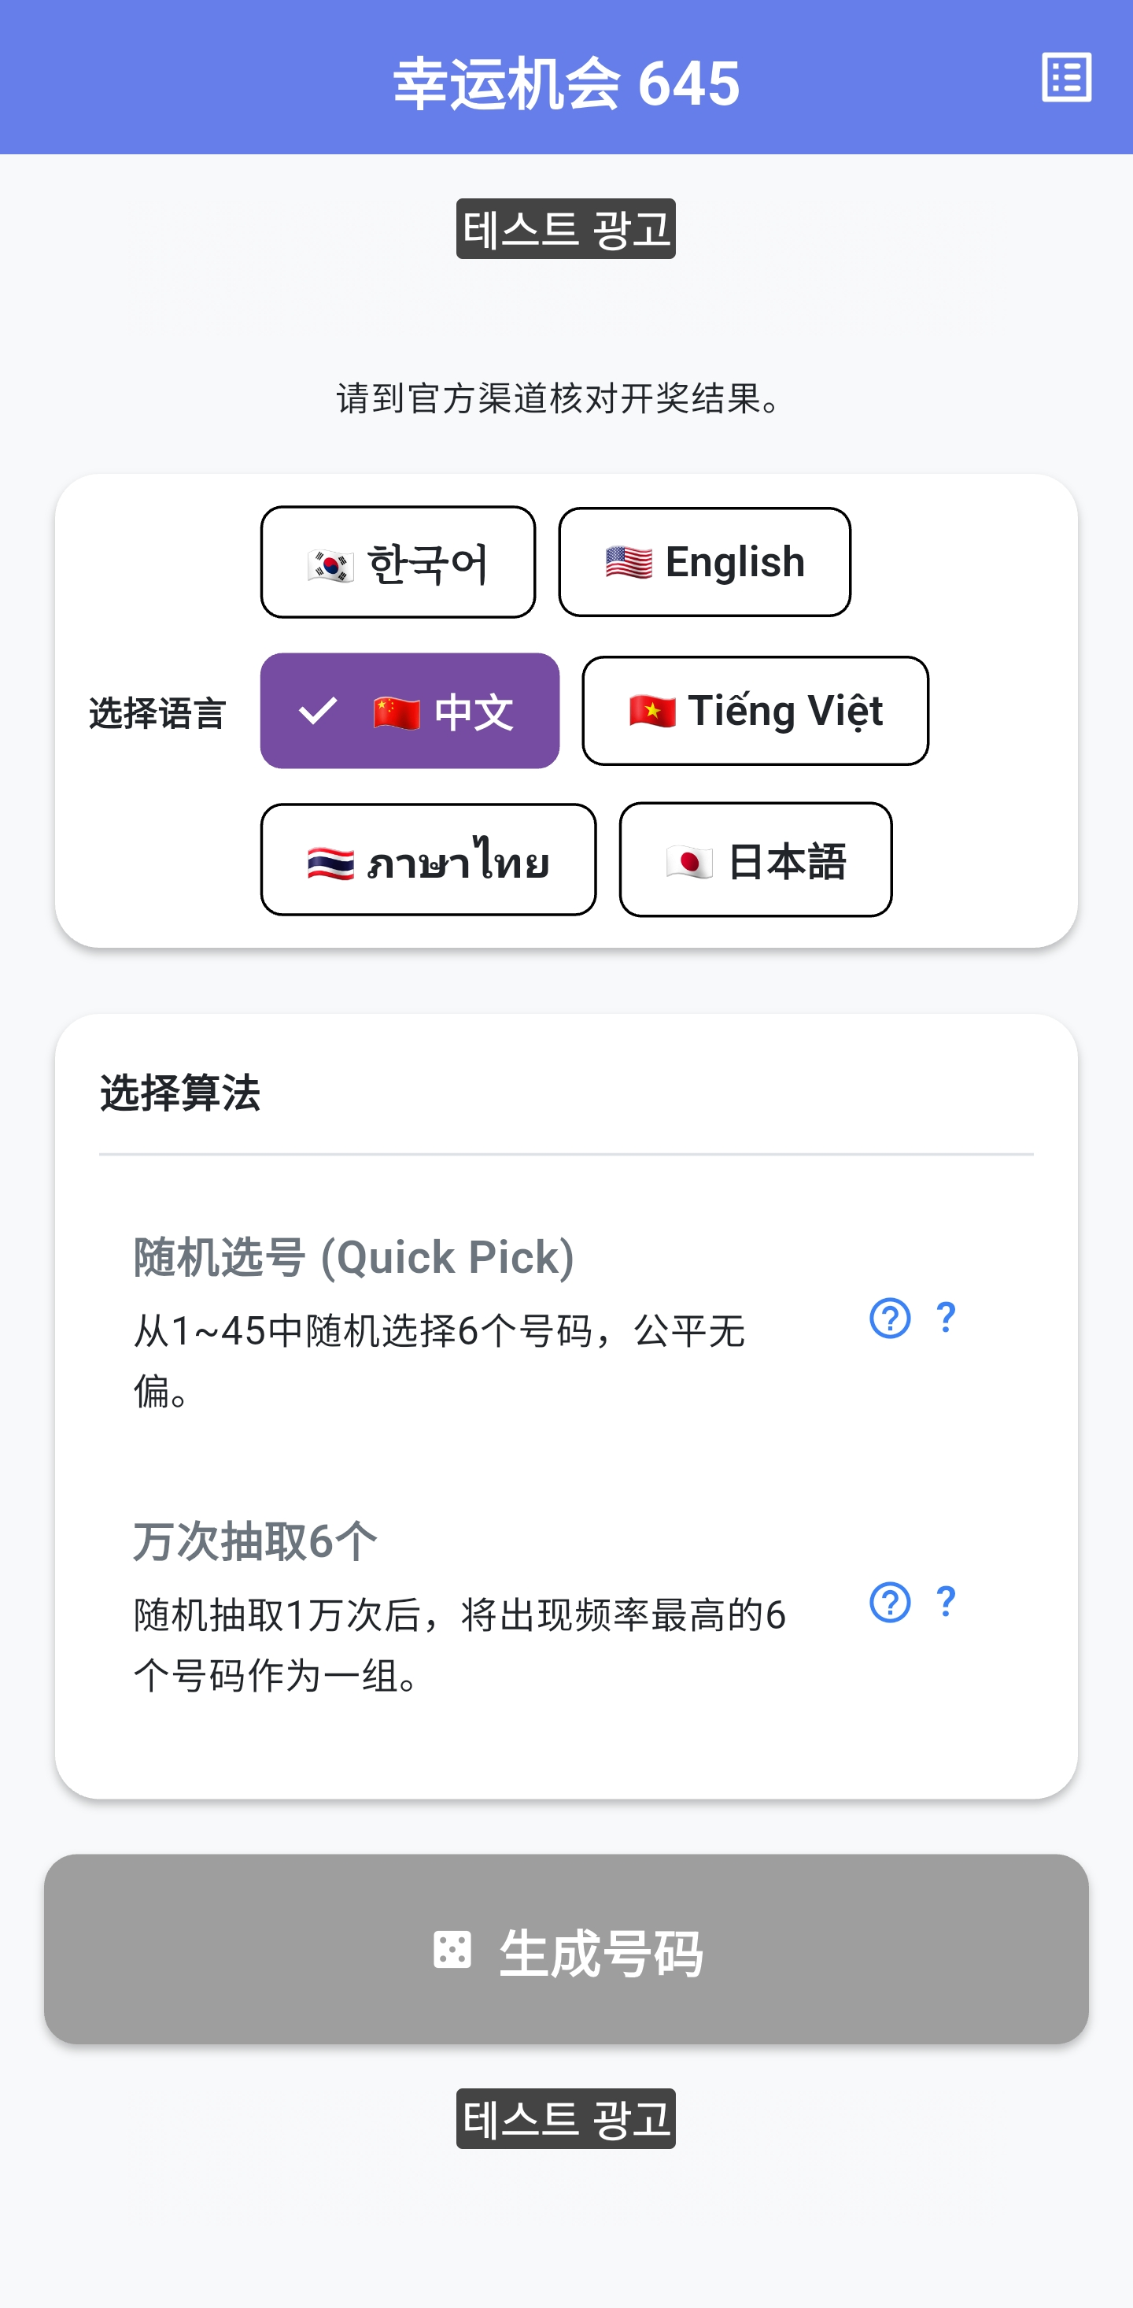
韩国乐透号码生成器
23
23
31
31
23
23
14
14
23
23
23
23
7
7
42
42
幸运机会
645
645

Slide 15
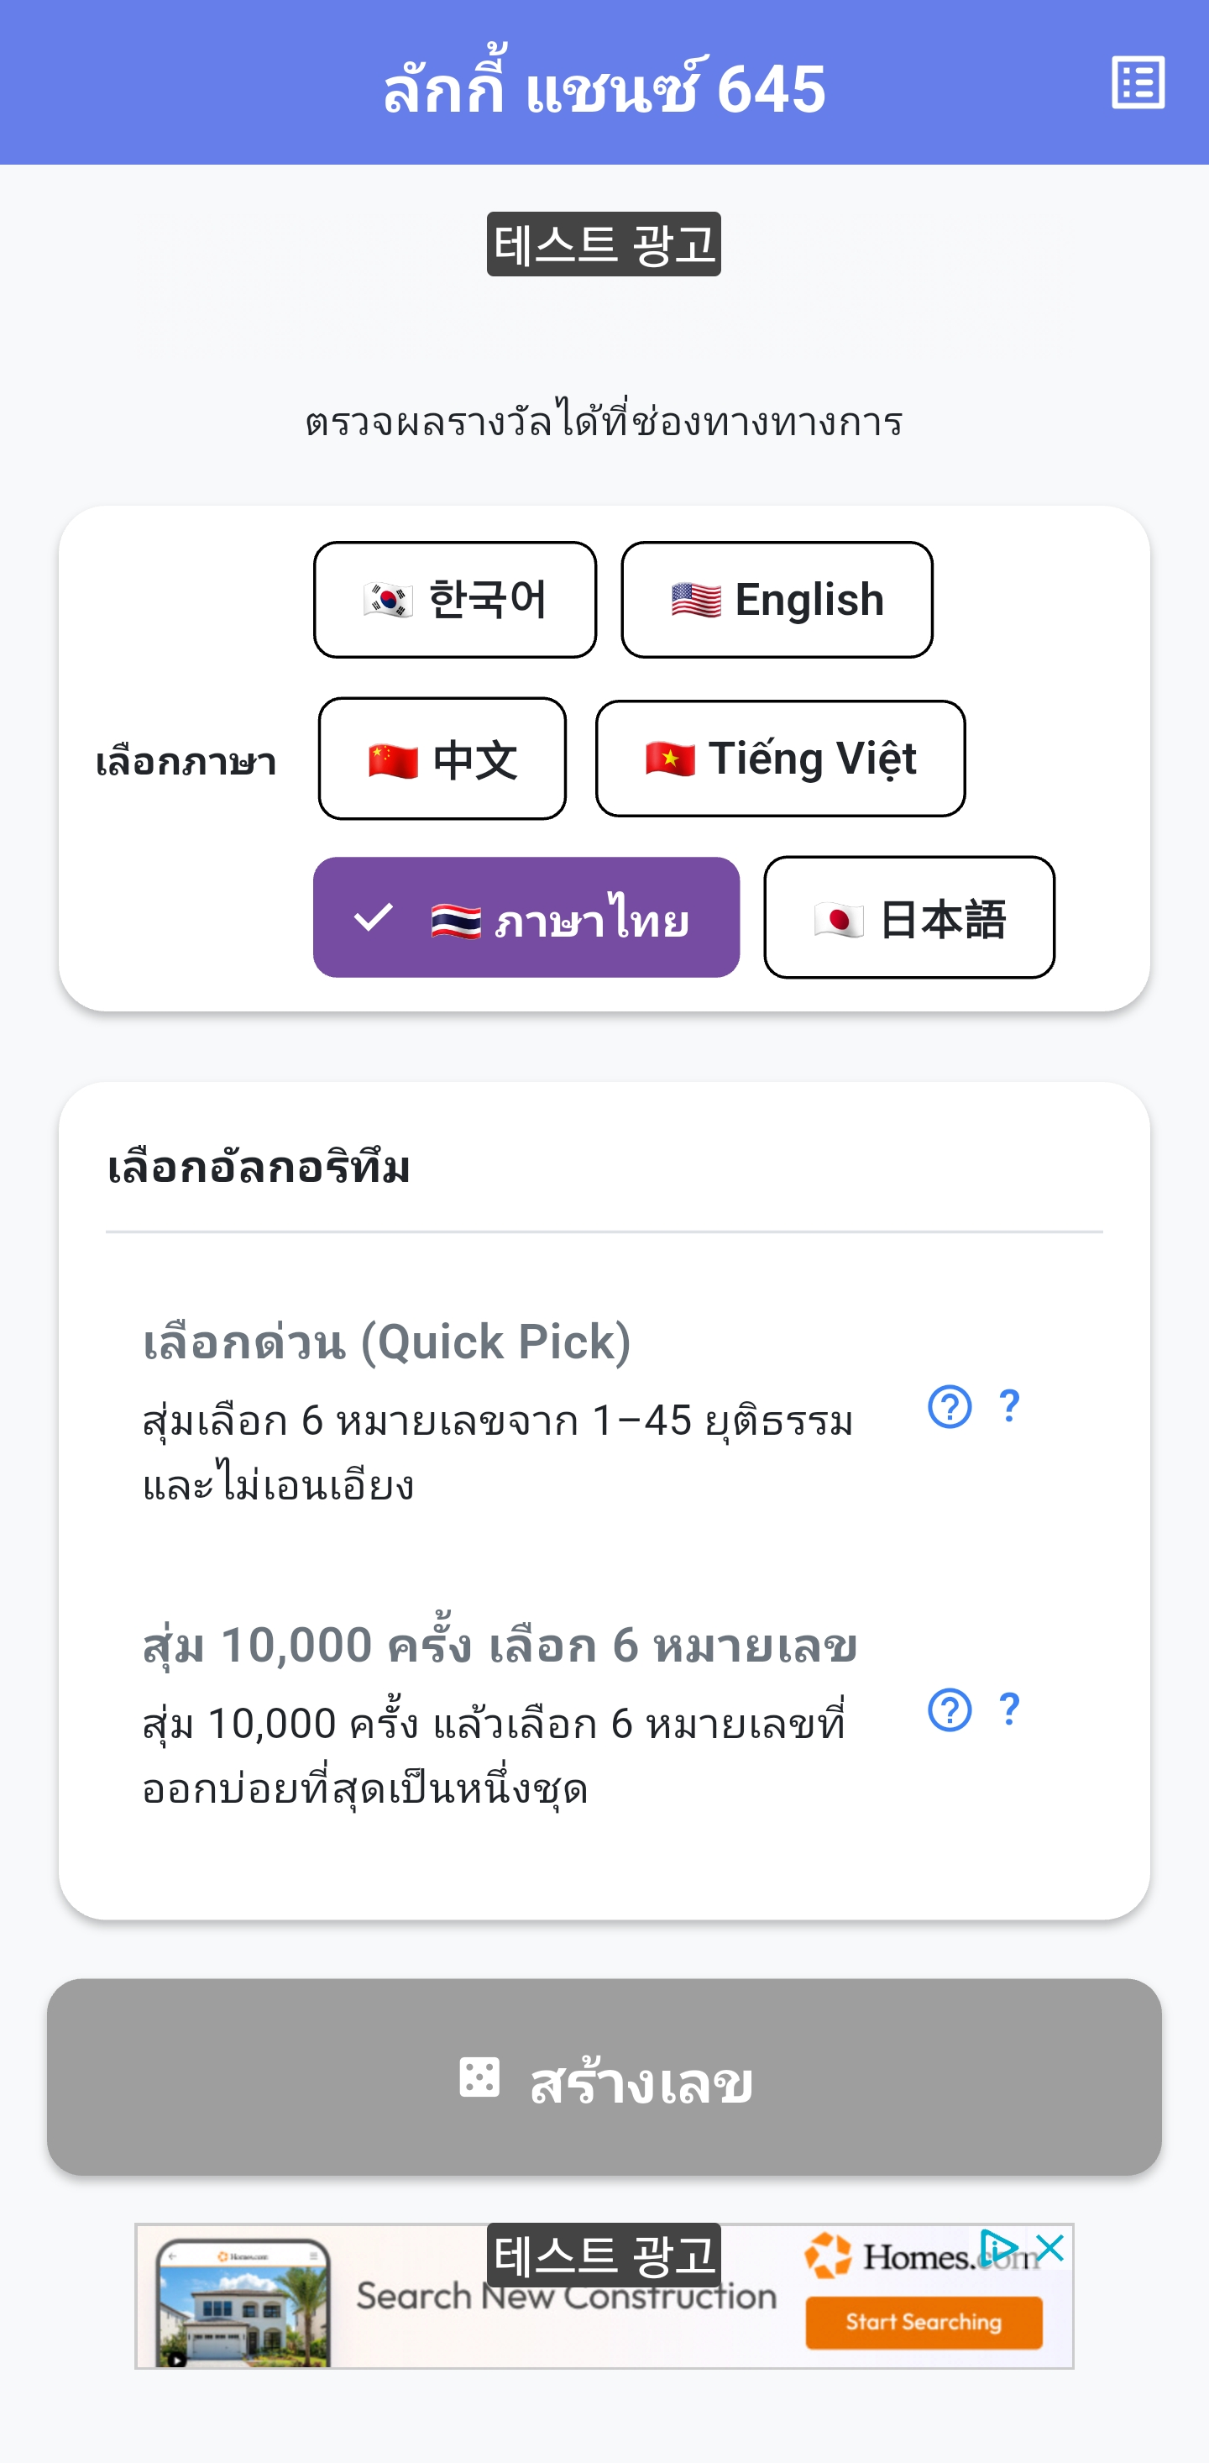
เกาหลีเครื่องสุ่มเลขลอตเตอรี่
23
23
31
31
23
23
14
14
23
23
23
23
7
7
42
42
ลักกี้ แชนซ์
645
645

Slide 16
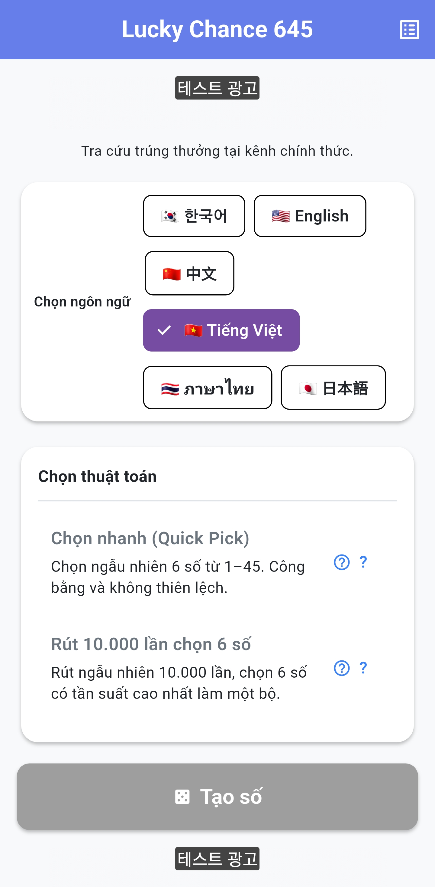
Hàn Quốc Máy tạo số xổ số
23
23
31
31
23
23
14
14
23
23
23
23
7
7
42
42
Lucky Chance
645
645

